Slide 1
公司介紹 | 服務項目 (營業項目) | 產品介紹 | 聯絡我們
我們成立於2023，主營項目為電子料的排單&現貨銷售。 (電子料包含主動IC/被動元件/連接器/感測器/模組…等等) 我們提供的產品適用於各種產業應用領域。例如IC測試廠、SMT廠、通訊、電腦、消費電子、醫療、工控、穿戴裝置、AI等等。 | 1.全球電子料採購供應鏈與銷售服務 (主動IC/被動元件/連接器/感測器/模組…) 2. 提供急單/散料/現貨/排單需求 3.為專案批量試產的客戶備齊BOM上電子料 4.提供客戶BOM表優化方案(協尋停產料/替代料) 5. 代銷呆滯庫存 (貨源:代理商/終端客戶) | 放入P2-P4頁面 | XX科技有限公司 連絡電話 03-xxxx 聯絡信箱 xxx (是否加註線上留言發信功能?) 聯絡地址 xxx (是否須加註google map ?)

Slide 2









Analog & Power Line Cards
Mixed Signal Interface/Logic Power/Discrete Sensor

Slide 3





Highend/Memory Line Cards
MCU MPU SOM/SBC FPGA Memory

Slide 4
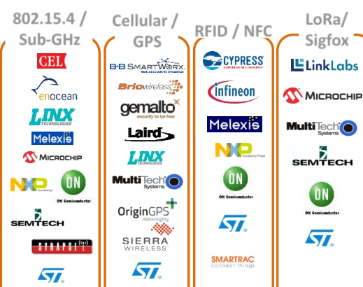
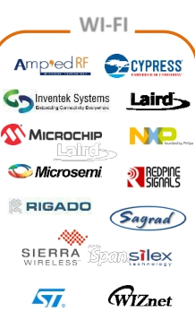



Wireless Line Cards
802.15.4 /
Sub-GHz
Cellular /
GPS
LoRa/ Sigfox
WI-FI
Bluetooth
RFID / NFC
UWB
www.FutureElectronics.com Proprietary Information 3

